Slide 1
Групповая работа на уроках истории и обществознания.

Slide 2
Групповой способ организации работы детей является особым фактором совместной деятельности, которая оказывает стимулирующее воздействие на развитие ребенка.

Slide 3
Основные цели групповой работы:
Обеспечение активности учебного процесса.
Достижение высокого уровня усвоения материала.

Slide 4
Особенности организации групповой работы учащихся:
Деление класса на группы для решения конкретных задач
Предоставление определенного задания (одинакового для всех или дифференцированного)
Особое расположение групп в классе. Создание условий для обмена информацией и совместной работы.
Знакомство учащихся с правилами работы в группе
Распределение ролей в группе. Выбор руководителя группы.
Объяснение условий задания, инструктаж и последовательности и времени работы

Slide 5
Самостоятельная работа группы.
Распределение заданий внутри группы
Индивидуальное выполнение задания
Обсуждение результатов работы

Slide 6
Роль учителя на данном этапе работы
Наблюдение за работой группы
Оказание помощи в случае необходимости
Поощрение работы групп

Slide 7
Отчет групп о проделанной работе
Сообщение о результатах работы
Анализ познавательной задачи
Общий вывод о работе группы. Оценка учителем.

Slide 8
Таймлайны (от англ. Timeline — букв. «линия времени») обычно понимаются как нарисованные линейки (полосы), на которые нанесены даты, события с пометками о времени их происшествия. Они могут также представлять собой списки или таблицы с указанной хронологией.

Slide 9
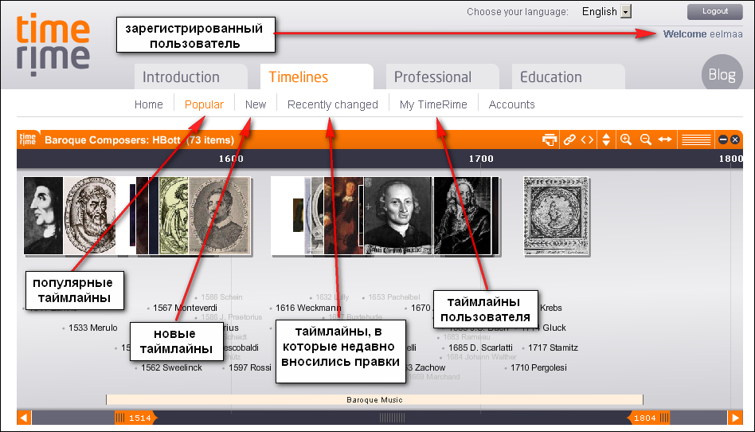
TimeRime

